Slide 1
Jubileusz w Kościele

Slide 2
Księga Jubileuszy – apokryf Starego Testamentu

Slide 3
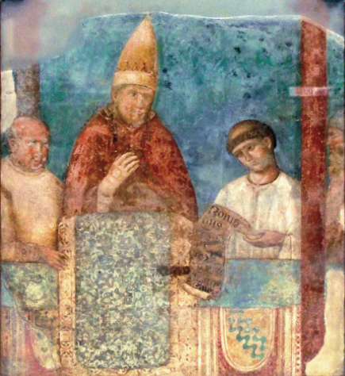
Fresk z Bazyliki Laterańskiej przedstawiający Bonifacego VIII ogłaszającego Rok Święty 1300

Slide 4
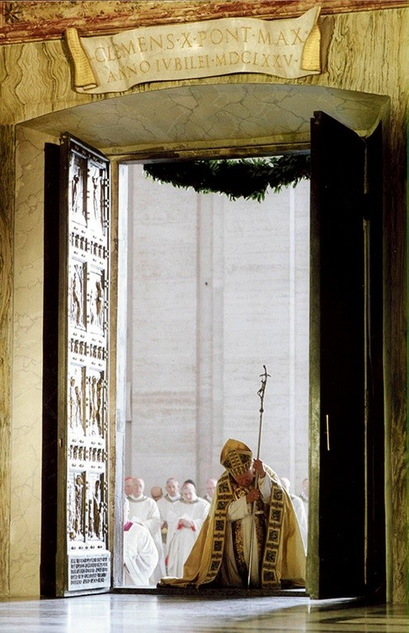
Papież przed zamknięciem drzwi świętych w Bazylice św. Piotra 6.01.2001

Slide 5
Symbol Roku Świętego 2000

Slide 6
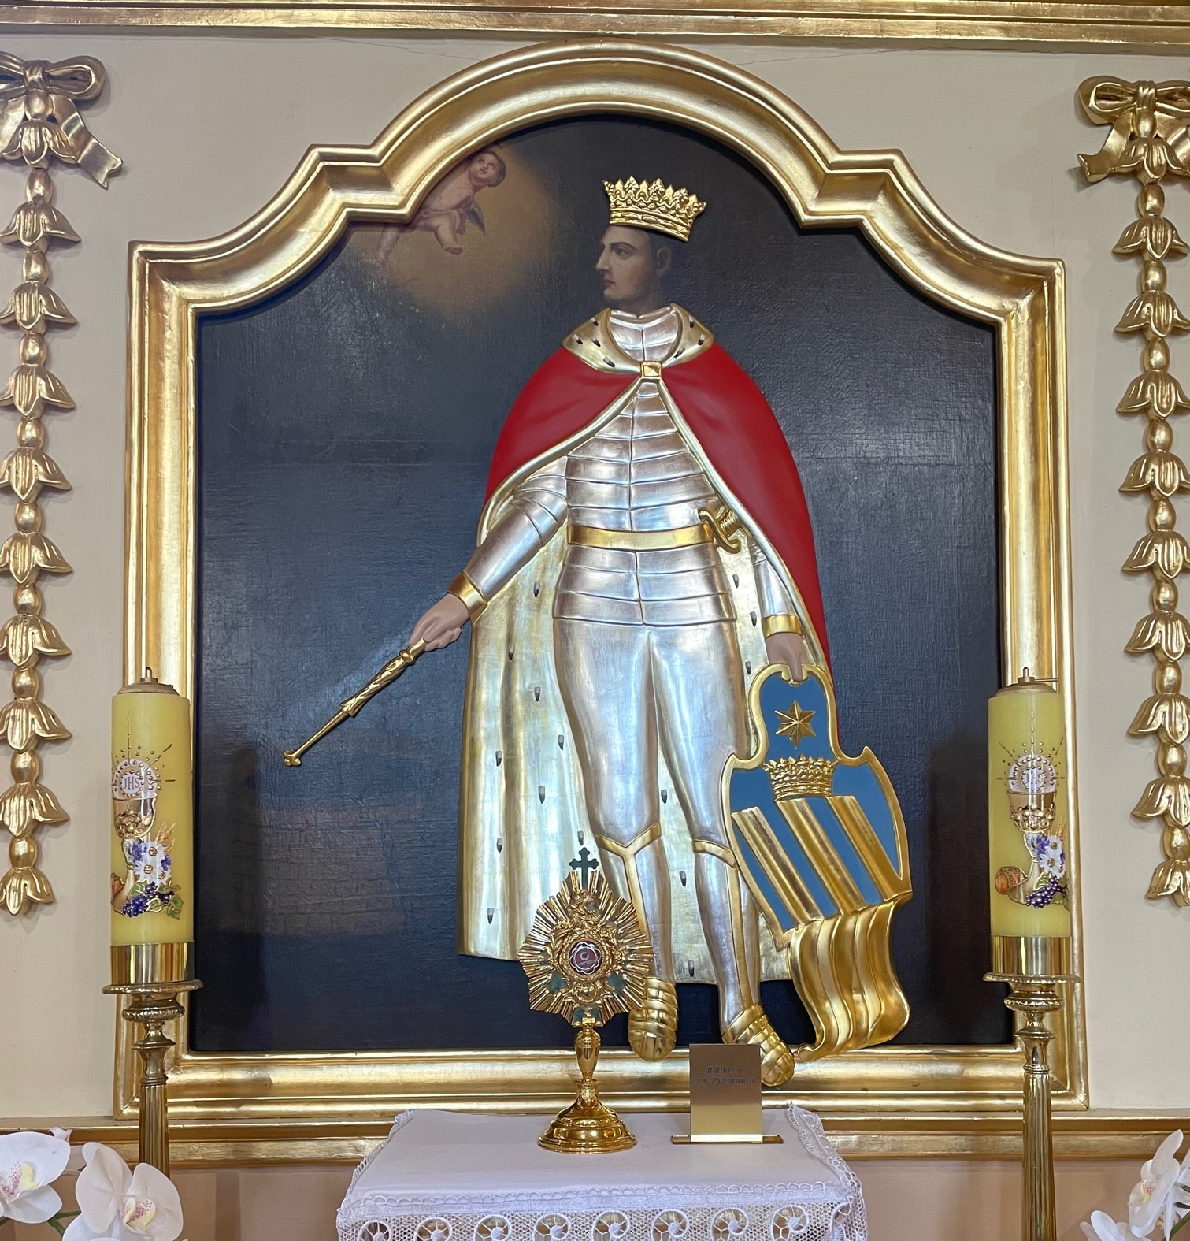
Św. Zygmunt – wizerunek z par. pw. w Królewie nad Wkrą (diecezja płocka)

Slide 7
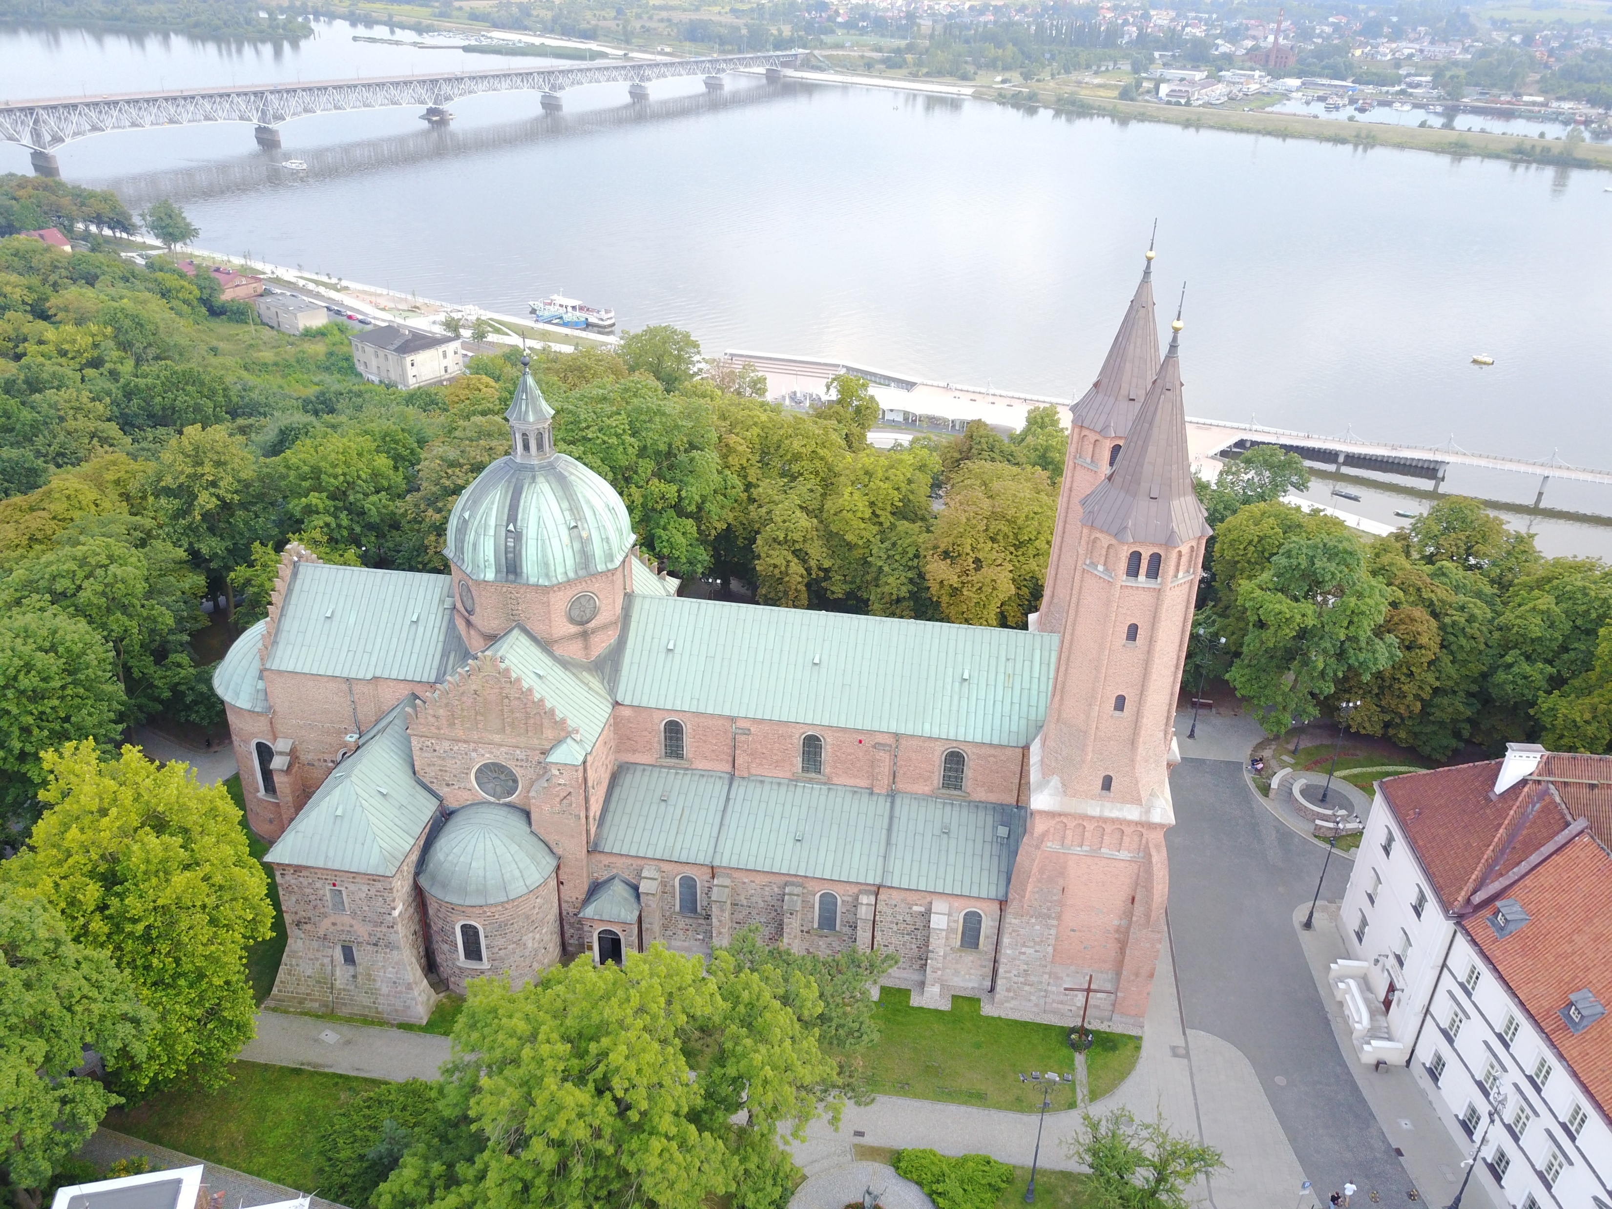
Katedra Płocka

Slide 8
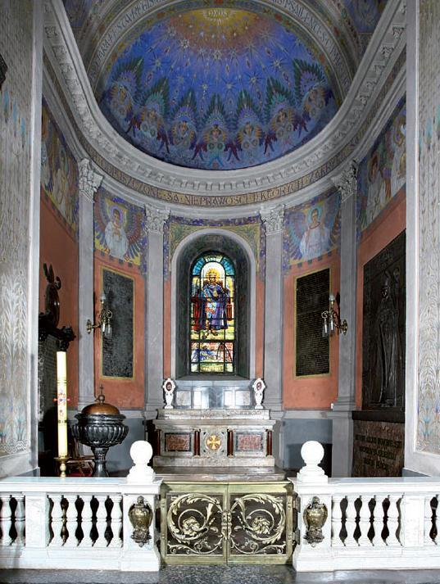
Kaplica św. Zygmunta w płockiej katedrze

Slide 9
Herma św. Zygmunta

Slide 10
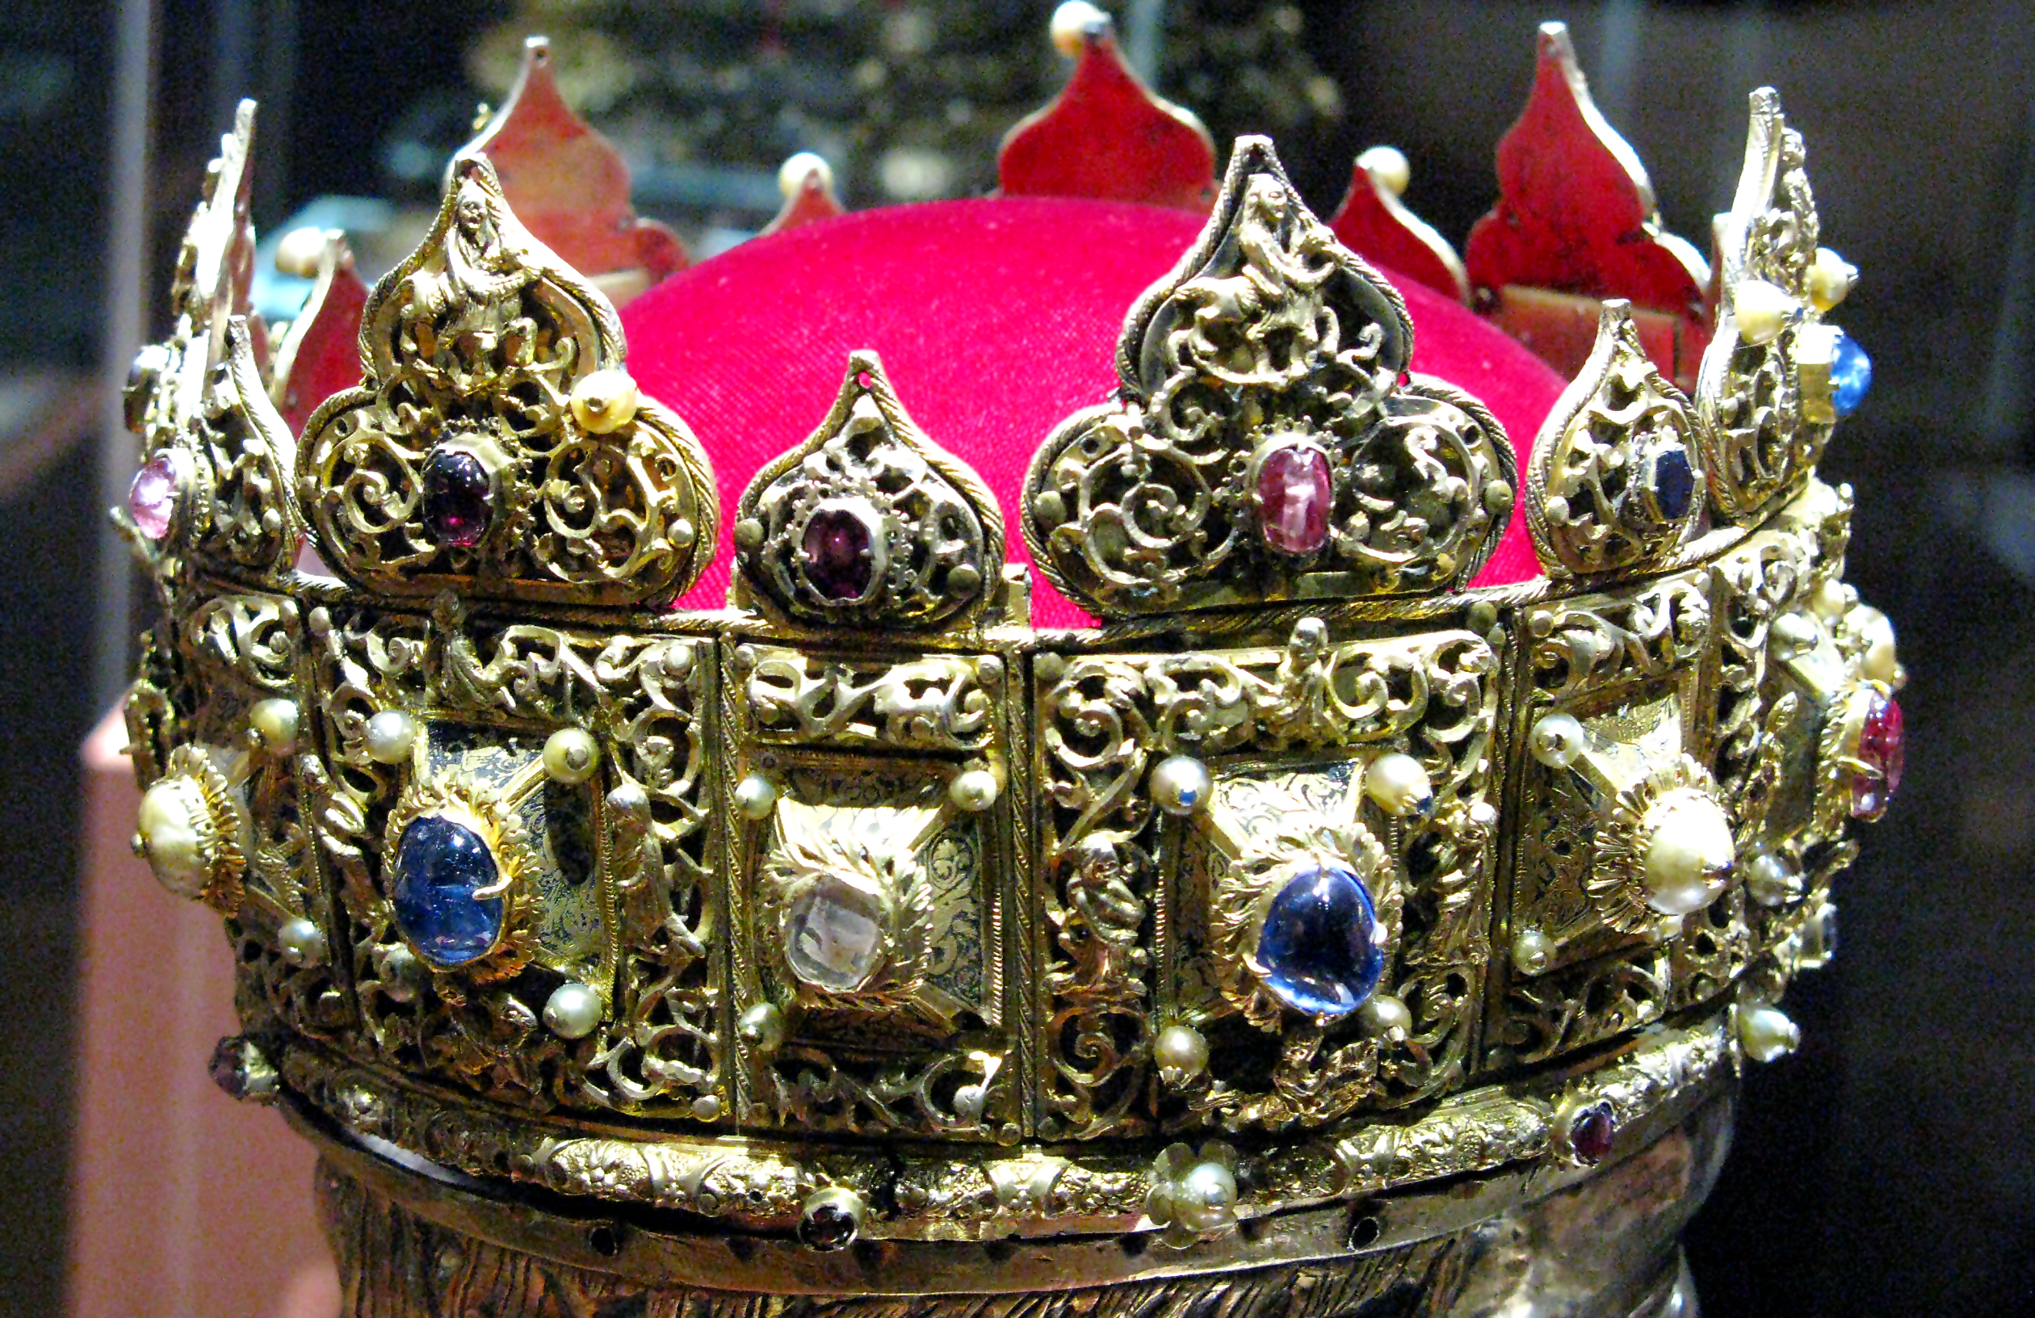
Korona Kazimierza Wielkiego na hermie

